Slide 1
POO: Encapsulación

Slide 2

Concepto de Encapsulación
La encapsulación es la forma de proteger nuestros datos dentro del sistema, estableciendo básicamente los permisos o niveles de visibilidad o acceso de nuestros datos.
Este concepto es uno de los mas importantes en términos de seguridad dentro de nuestra aplicación.
Instructor: Cristian David Henao H.

Slide 3
Concepto de Encapsulación
Con la Encapsulación mantenemos nuestros datos seguros, ya que podemos evitar que por ejemplo se hagan modificaciones al estado o comportamiento de un objeto desde una clase externa
Instructor: Cristian David Henao H.

Slide 4
Concepto de Encapsulación
Consiste en controlar la visibilidad de atributos y/o métodos en una clase determinada.
Se representa por 3 niveles :
Public (Publicos): Pueden ser utilizados en cualquier clase o método del proyecto.
Private (Privados): Se utilizan solo en la misma clase que los contiene.
Protected (Protegidos): se puede acceder a todos mientras se encuentren en el mismo árbol de herencia.
Instructor: Cristian David Henao H.

Slide 5
Concepto de Encapsulación
Adicionalmente, si no se marca ningún método, clase o atributo con los niveles anteriores, entonces se asume que se tiene el nivel default (por defecto) que permite su visualización desde cualquier clase en el mismo paquete.
Instructor: Cristian David Henao H.

Slide 6
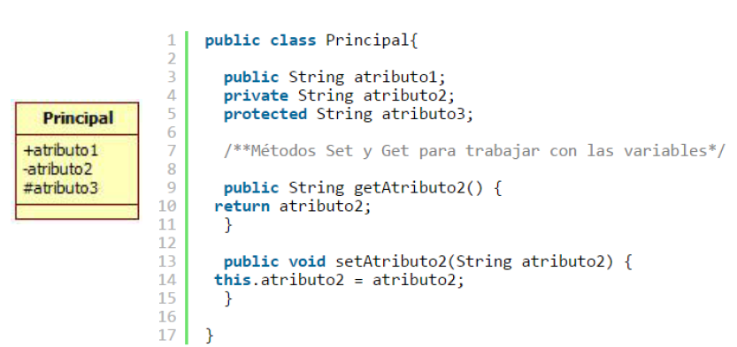
Concepto de Encapsulación
La encapsulación permite ocultar el estado de los datos de un objeto, de forma que sólo es posible modificar los mismos mediante los métodos definidos para dicho objeto, estos métodos se conocen como los métodos setter y getter
Instructor: Cristian David Henao H.

Slide 7
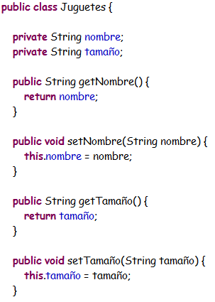
Concepto de Encapsulación
Con la técnica de los set y get se busca que todos los atributos de clase sean todos privados, y que por cada atributo se tenga un método set y un método get, si se tienen 10 atributos de clase entonces tendríamos 20 métodos, 10 set y 10 get….
Instructor: Cristian David Henao H.

Slide 8
Concepto de Encapsulación
Método SET.
El método set permite enviar la información al atributo, para esto se debe cumplir:
Debe ser publico
Debe llamarse con el nombre del atributo y se le antepone la palabra set (setId)
Debe recibir como parámetro un valor del mismo tipo y nombre del atributo a llenar.
Debe asignarse en el cuerpo del método el valor que llega al atributo private de la clase
Ej:
public void setNombre(String nombre){
this.nombre=nombre;
}
Instructor: Cristian David Henao H.

Slide 9
Concepto de Encapsulación
Método GET.
El método get permite obtener la información al atributo, para esto se debe cumplir:
Debe ser publico
Debe llamarse con el nombre del atributo y se le antepone la palabra get (getId)
No recibe parámetros.
Debe retornar un valor del mismo tipo de dato del atributo a obtener
Ej: public string getNombre(){
return nombre;
}
Instructor: Cristian David Henao H.

Slide 10

Concepto de Encapsulación
Cada objeto está aislado del exterior, de forma que la aplicación es un conjunto de objetos que colaboran entre sí mediante el paso de mensajes invocando sus operaciones o métodos. De esta forma, los detalles de implementación permanecen "ocultos" a las personas que usan las clases, evitando así modificaciones o accesos indebidos a los datos que almacenan las clases.
El Usuario de la clase no se tiene que preocupar de cómo están implementados los métodos y propiedades, concentrándose sólo en cómo debe usarlos.
Instructor: Cristian David Henao H.

Slide 11
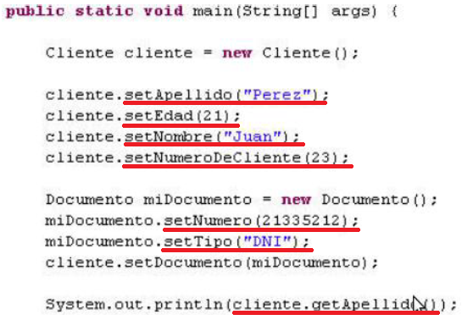
Concepto de Encapsulación
Instructor: Cristian David Henao H.

Slide 12
Fuentes
Introducción a la Programación en Java2 1.5 (Java2 5.0), Universidad del Quindío, Facultad de Ingeniería, Ingeniería de Sistemas y Computación, Ing Julian Esteban Gutierrez
Fundamentos de programación. Problemas resueltos de programación en lenguaje Java. José María Pérez Menor, Jesús Carretero Pérez, Félix García Carballeira, and José Manuel Pérez Lobato. Madrid: Paraninfo, 2003. p[1]-22
http://es.wikibooks.org/wiki/Programaci%C3%B3n_en_Java/Encapsulamiento
http://codejavu.blogspot.com/2013/05/conceptos-de-programacion- orientada.html
Instructor: Cristian David Henao H.

